Slide 1
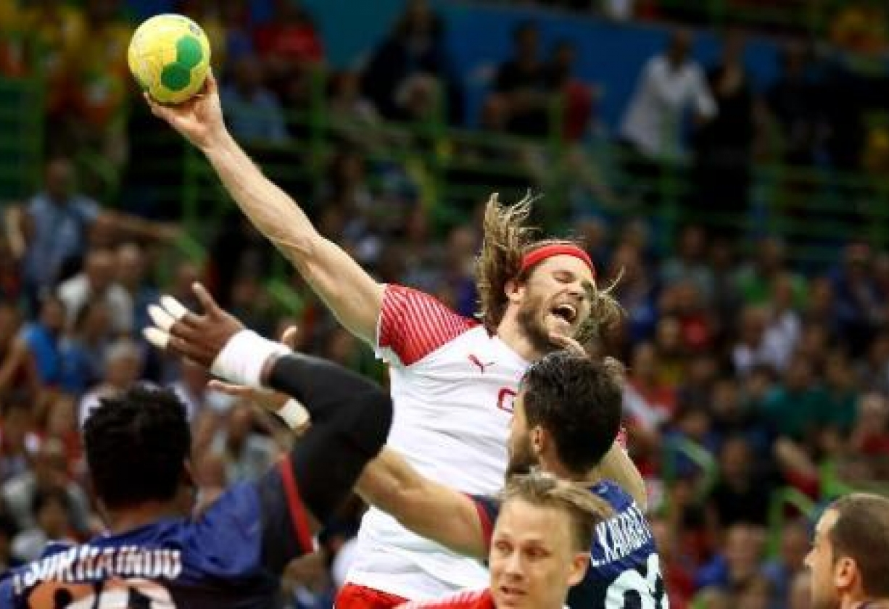
المحاضرة رقم 8
الدورة التدريبية المتوسطةmesocycle :

Slide 2
الدورة التدريبية المتوسطةmesocycle :
يقصد بالدورة التدريبية المتوسطة دورة الحمل الفترية وهي عبارة عن تكوين يتمثل في سلسلة من الدورات التدريبية الصغرى المتضمنة لمرحلة تدريبية متكاملة من الاعداد نسبيا داخل التخطيط للموسم التدريبي. وتتنوع درجات او مستويات الحمل خلالها طبقا لتتابع تشكيل الدورات الصغرى بما يتناسب وخصائص الفترة التدريبية والهدف منها وفي جميع الحالات يرى الخبراء ضرورة انتهاء الدورة التدريبية المتوسطة بدورة حمل صغرى لاستعادة الشفاء تتضمن انخفاض مستوى الحمل وخاصة المستويات العالية وبصفة عامة عند تكييف التدريب. وينصح خبراء التدريب ان انخفاض الحمل خلال تلك الدورة الصغرى (دورة تكميلية لاستعداد الاستشفاء) يجب ان يتراوح ما بين 40 الى 50% عن متوسط قيم الحمل في الدورات السابقة. وبصفه عامة فان قيم انخفاض مستوى الحمل يرجع بصفة اساسية الى طبيعة العملية التدريبية خلال كل مرحلة او فترة من فترات الموسم وكذلك خصائص اللاعب وحالته التدريبية وموعد المنافسة.

Slide 3
مكونات الدورة التدريبية المتوسطة:
يتوقف تكوين الدورة التدريبية المتوسطة على كثير من النقاط تتحدد اساسا وفقا للهدف منها خلال نظام التخطيط للموسم التدريبي (فترة الاعداد العام ,والخاص, والمنافسة والمرحلة الانتقالية, وخصائص اللاعب وحالته التدريبية).(امر الله احمد البساطي مرجع السابق, ص149) ولذلك اختلفت الآراء حول تحديد مدة الدورة حيث يعتبر اقل تكوين من ثلاثة الى اربعة اسابيع (3-4) أسابيع (دورة صغرى) واكبر تكوين لها يصل من ستة الى ثمانية اسابيع (6- 8) أسابيع ويتفق غالبية الخبراء على ان انسب مدة لتكوين الدورة التدريبية المتوسطة من اربعه الى ستة اسابيع (4-6) أسابيع ( دورة تدريبية صغرى) ويتكون الشكل العام للدورة المتوسطة من خلال نظام تسلسل الدورات الصغرى داخل التكوين نفسه ولذا قد يختلف تكوين تركيب الدورة المتوسطة عند تكرارها وقد يتم تكرارها بنفس الترتيب وفي هذا الخصوص يوضح ماتفيف في حاله تكرار نفس تشكيل او تكوين الدورة

Slide 4
وهذه بعض النقاط التي يجب مراعاتها عند تشكيل دورة الحمل المتوسطة:
1- عدد وحدات التدريب وقيم الحمل بها خلال الاسبوع. فمثلا اذا كان عدد الوحدات في الاسبوع من 10 ل 12 وحده تدريبية فان دورة الحمل التي تستمر اربعة اسابيع تصل الى 40 الى 47 وحدة في حاله استمرار الدورة لمده 6اسابيع فان عدد الوحدات تتراوح ما بين 60 الى 72 وحدة تدريبية ولذا يجب مراعاة قيم الاحمال التدريبية من حيث الشدة والحجم في حالة زيادة عدد الوحدات التدريبية في الاسبوع عند تشكيل الحمل. 2- مراعاة نسبة توزيع محتويات التدريب. الاعداد العام والخاص والاعداد المهارى والخططي والمنافسات وتوزيعه على مدار دورة التدريب المتوسطة خلال الفترة المحددة بما يتناسب ومتطلبات المراحل السنية ومستوى مكونات الحالة التدريبية. 3- اسلوب زيادة حجم الحمل وشدته خلال الدورة ومراعاة العلاقة بينهم. - مكان الدورة في التخطيط العام للموسم, - اتخاذ مسار الحمل شكل الموجات المتوسطة لضمان عدم الاخلال بالتكيف. - النظر لأهمية دورات استعادة الاستشفاء وخاصه بعد الدورات المرتفعة في قيم الحمل لتجنب حدوث حمل زائد ومن ثم الاعياء البدني.

Slide 5
انواع الدورات التدريبية المتوسطة: للدورة التدريبية المتوسطة اشكال متنوعه تختلف في تسلسل الدورات الصغرى المكونة لها وكذا تشكيل الحمل خلالها طبقا للهدف منها خلال مراحل وفترات التدريب.
اولا :الدورة التدريبية الشاملة التمهيدية: وهي دورة متوسطة تبدا بها فترات الاعداد في بداية الدورات التدريبية الكبيرة وتشتمل على دورتين الى ثلاث دورات صغيرة عادية وتنتهي بدورة صغيرة اخرى لاستعادة الاستشفاء (ماتفيف 1981) ويتميز تشكيل الحمل خلالها بقيم عالية لحجم الحمل والشدة المنخفضة وغالبا تستخدم التدريبات الإعدادية العامة والموجهة نحو تطوير القدرة الهوائية ( التحمل) وتأسيس القوة ,ورفع كفاءة الأجهزة الوظيفية ,بصفه عامة لتقبل العمل التالي والموجه نحو الاعداد الخاص ويمكن تكرار هذه الدورة مع التدرج في زيادة مستوى الحمل ويعتمد ذلك على امكانيات الأجهزة الوظيفية للاعب على التكيف لمتطلبات النشاط الممارس وطبيعة مكونات التدريب السابق.

Slide 6
ثانيا :الدورة التدريبية الأساسية :choc
تعتمد فترات الاعداد بصفة رئيسية على هذا النوع من الدورة حيث يكون العمل موجه نحو المتطلبات الأساسية ,وتستخدم التدريبات الموجهة نحو تطوير الامكانات الوظيفية من خلال الدورة الموجهة للإعداد العام والاعداد الخاص ,وتتميز هذه الدورة بقيم عالية لمكونات الحمل خلال الجرعات التدريبية المكونة للدورات الصغيرة ويتميز تشكيل الحمل خلال تلك الدورة المتوسطة الأساسية على اتجاه موجه نحو الارتقاء والتطوير لمستوى الحالة التدريبية وقد يكون التشكيل موجه نحو تثبيت مستوى الحالة التدريبية اسهاما في اتمام عملية التكيف مع متطلبات النشاط الممارس. ( امر الله احمد البساطي مرجع سابق ص(153،154)

Slide 7
ثالثا :دورة مراقبة الإعداد ,أو إختبارية : contrôle de préparation
ويشكل هذا النوع من الدورات في الغالب طبقا لنظام البطولة واتجاهاتها وتستخدم بعد بلوغ الامكانيات الخاصة بالرياضي مستوى مناسب من خلال عملية الاعداد في الدورات السابقة حيث يتحدد الهدف هنا من هذه الدورة في الاعداد للمنافسة الرئيسية, ومن ثم تشكيل الدورة التدريبية بحيث يسمح ذلك بالاشتراك في المنافسات القريبة من شكل ونظام البطولة ومتابعة او مراقبة المستوى خلال تلك الفترة ,ومن خلال ذلك يتم توجيه محتويات الاعداد فيمكن ان توجه نحو الارتقاء بالجوانب الضعيفة التي اوضحتها عملية المتابعة للمستوى خلال تلك المنافسات مثل تدعيم القدرات البدنية الخاصة او تدعيم جوانب التدريب الاخرى مهارية وخططية بناء على نتائج المتابعة كما يمكن ان يكون اتجاه الدورة نحو خفض مستوى الحمل وخاصة بعد استخدام الحمل العالي في الدورات السابقة.

Slide 8
رابعا :دوره ما قبل المنافسة :pré compétitive
وتعد هذه الدورة احد اشكال الدورات المتوسطة الهامة جدا في مرحلة الاعداد المباشر للمنافسات, وتشكل محتوياتها بنظام المسابقة وظروفها الى حد كبير لإمكانية تحقيق التكيف مع نظام المنافسة وظروفها بغية تحقيق مستويات عالية من الانجاز في المنافسة والاسراع في اتمام استعادة الشفاء.

Slide 9
خامسا :دورة المنافسات : compétitive
وتعتبر هذه الدورة هي النوع الرئيسي المستخدم خلال مرحلة المسابقات ويوجد اشكال متنوعة لبناء هذه الدورات يرجع تنوعها الى توزيع ايام المسابقة خلال مرحلة المسابقات ومستوى الحالة التدريبية للاعب وابسط صورة لهذا النوع من الدورات المتوسطة تحتوي على ثلاث دورات صغرى كما في الشكل.
وتتوقف تغيرات اشكال بناء دورة المنافسة على توزيع المسابقات وعددها وترتيبها ايضا
دورة استشفائية
دورة المنافسة
دورة إعداد للمنافسة

Slide 10
سادسا: الدورة الاستشفائية : récupération
أهدافها إما أن تكون إعدادا للمنافسة برفع مستوى الفورمة الرياضية عن طريق التحميل ثم الاستشفاء(التخفيف) آو هدفها الأخر هو التخلص من التعب الناتج عن الأحمال السابقة. )امرالله احمد البساطي مرجع سابق ص156)

Slide 11
تكوين الدورة المتوسطة يمكن ان تأخذ الشكل التالي:
دورة استشفائية
دورة صغرى تصادمية
دورة صغرى عادية
دورة صغرى عادية
دورة صغرى عادية
دورة صغرى عادية
دورة صغرى تصادمية
دورة استشفائية
النموذج الأول: (أمر الله أحمد البساطي، مرجع سابق، ص 150)

Slide 12
النموذج الثاني: (أمر الله أحمد البساطي،مرجع سابق ،ص 151)
دورة استشفائية
دورة صغرى تصادمية
دورة صغرى عادية
دورة صغرى عادية
دورة إعداد للمنافسة
دورة صغرى للمنافسة
دورة استشفائية

Slide 13
نموذج لدورة متوسطة متكونة من 13 أسبوع

Slide 15
نشكركم على حسن الإصغاء والاستماع والسلام عليكم ورحمة الله تعالى وبركاته

